Slide 1


Programmation Android
09 – WebServices
Yann Caron

Slide 2
Sommaire - WebServices
Généralités
Interrogation
Parsing
Exemple :: Geonames

Slide 3
IN01 – Séance 09
Généralités

Slide 4
Généralités
Assure la connexion et l'échange de données entre applications hétérogènes distribués, généralement via le protocole HTTP
Idée générale, utiliser une technologie existante, facilement intéropérable et ouverte
Deux types de WebServices :
  REST
  WS

Slide 5
REST
Representational State Transfer
Créer par Roy Fielding en 2000 (lors de sa thèse de doctorat)
Plutôt un style architectural qui respect des règles
  Client - Server
  State less (n'entretient pas d'état client coté serveur)
  Mise en cache
  Interface uniforme (Une URI pour une ressource)
  Architecture en couche
  Code-on-demand (optionel)

Slide 6





Architecture REST
HTTP / URI
XML / JSon

Slide 7
WS
Ensemble de standards
  SOAP (Simple Object Access Protocol) : échange de messages
  WSDL (Web Service Description Language) : déscription du message
  UDDI : L'annuaire
Basé sur le modèle SOA (Service Oriented Architecture)

Slide 8
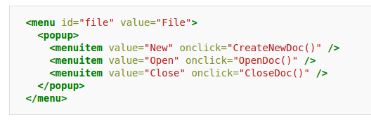
XML
Extensible Markup Language
Language à balises encadrés par des chevrons

Slide 9
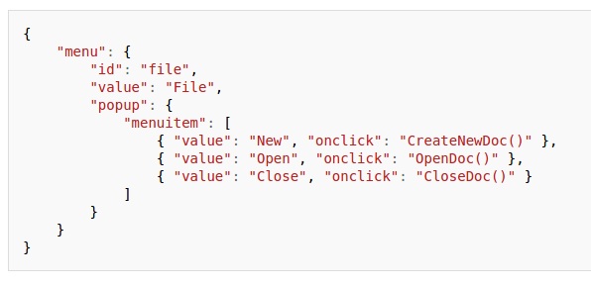
JSon
JavaScript Object Notation
Sous-ensemble grammatical issu de JavaScript

Slide 10
JSON vs XML
Pour JSON :
  Moins verbeux, donc moins couteux en ressources
  Facile à apprendre
  Typage simple et connu
  Plus facile à parser
Pour XML :
  Plus flexible (Syntax JSON rigide)
  Commentaires

Slide 11
Avantages / inconvénients
Avantages :
  Intéropérabilité et portabilité
  Technologie ouverte et connue
  Formats textes (XML / JSon) humainement lisibles
  Facilement transportable (port 80)
Inconvénients
  Format volumineu et peu performant (cas du XML)

Slide 12
IN01 – Séance 09
Interrogation

Slide 13
Introduction
Choix de l'architecture :: REST
Choix du langage :: JSON
Pourquoi ?
  Natif, rien à installer
  WebServices WS necessiterait des librairies, comme Ksoap2-android
  WS complexe à mettre en oeuvre

Slide 14
Android
Utilisation des objets URL et HttpURLConnection
URL url = new URL("http://My URL");
HttpURLConnection urlConnection = (HttpURLConnection) url.openConnection();
InputStream in = new BufferedInputStream(urlConnection.getInputStream());

Slide 15
Lire le Stream
Stream → String
BufferedReader reader = new BufferedReader(new InputStreamReader(in));
StringBuilder sb = new StringBuilder();
String line = null;
while ((line = reader.readLine()) != null) {
sb.append(line + "\n");
}
Decorator

Slide 16
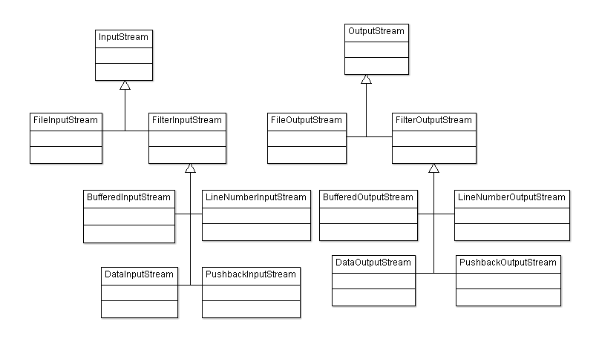
FileInputStream et FileOutputStream
Classent héritent de classes abstraites InputStream et OutputStream du package java.io
Lecture
Ecriture

Slide 17
Java.io
Les classes InputStream gèrent la lecture
Les classes OutputStream gèrent l'écriture
Il faudra gérer les exceptions (IOException)

Slide 18
Java.io
Ajoute des fonctionnalités grâce au pattern Decorator
FileInputStream :: données bruts
DataInputStream :: données typés
BufferedInputStream :: ajoute un tampon (une ligne, le fichier ect....)
PushbackInputStream :: permet de remettre des données déjà lu dans le flux entrant
LineNumberInputStream :: indique le numéro de la ligne lue

Slide 19
Decorator
On peu les cumuler (système de filtrage paramétrable)
BufferedInputStream bis = new BufferredInputStream(
new DataInputStream(
new FileInputStream(
new File("toto.txt"))));

Slide 20
IN01 – Séance 09
Parsing

Slide 21
Parsing
Le SDK Android fournit une bibliothèque de parsing JSON simple d'utilisation : org.json.JSONObject
Et les méthode de parcours du DOM :
  getJSONObject (name) : lit un objet imbriqué
  getJSONArray (name) : lit une collection
  getBool (name), getDouble (name), getInt (name), getString (name), lisent des valeurs scalaires
  put(name, value) ajoute une paire clé / valeur dans la structure JSON

Slide 22
Example
Geonames : http://api.geonames.org/oceanJSON?formatted=true&lat=40.78343&lng=-43.96625&username=demo&style=full
{
"ocean":
{
"name": "North Atlantic Ocean"
}
}

Slide 23
JSONObject

Slide 24

Fin
Merci de votre attention
Des questions ?

